Slide 1
محصول الذرة الصفراء

Slide 4
حفار ساق الذرة يسمى دودة القصب الكبيرة

Slide 10
الدودة القارضة

Slide 11
الاسم العلمي Spodoptera littoralis

Slide 12
دودة ورق القطن

Slide 18
حفارساق الذرة الاوربي

Slide 19
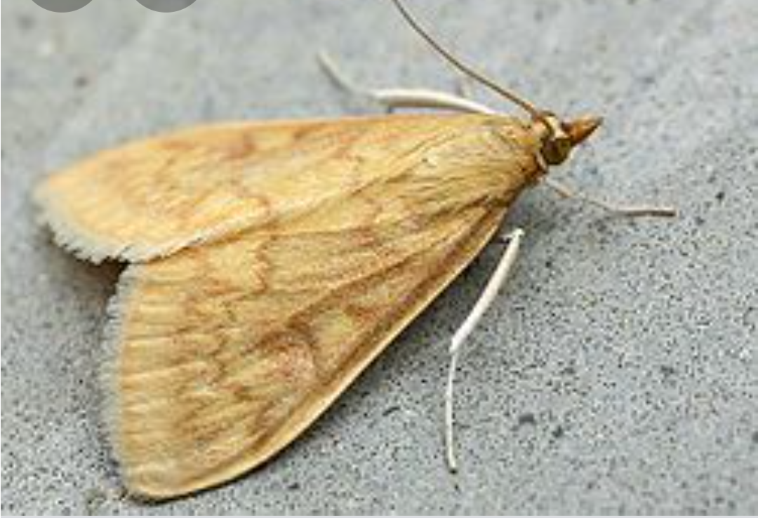
يرقة وبالغة حفار ساق الذرة الاوربي

Slide 29
انواع المبيدات المستخدمة

Slide 30
دودة القصب الصغيرة \اليرقة

Slide 31
دودة القصب الصغيرة الحشرة الكاملة

Slide 36
المكافحة الكيميائية

Slide 37
الذرة الصفراء

Slide 38
انواع الذرة البيضاء علف

Slide 39
الوان مختلفة للذرة الشامية السوداء

Slide 40
الذرة البيضاء الرفيعة علف للحيوانات

Slide 41
ذرة المكانس تستخدم كأعلاف

Slide 42
بذور الذرة السكرية ذرة المكانس

